Slide 1
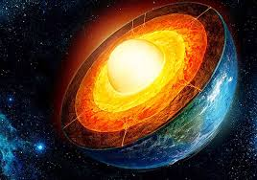
JUNIO
2020
EL CONOCIMIENTO
LAS CAPAS Y CLIMAS DE LA TIERRA
Eleyn Diaz 5to “B”
Revista

Slide 2
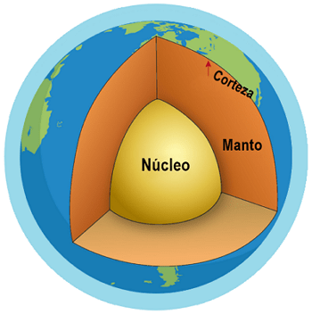
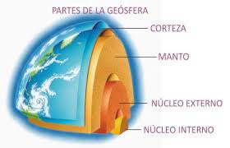
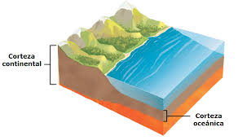
La estructura interna de la tierra esta formada por tres capas concéntricas de diferente composición y dinámica, la corteza, el manto y el núcleo en conjunto formar la geósfera
La geósfera se refiere a las partes solidas de la tierra se usa junto con la atmosfera, la hidrosfera y la biosfera
A veces se usa el termino de litosfera es vez de geósfera, sin embargo esta solo se refiere a las capas superiores de la tierra (Rocas de la corteza oceánica o continental y el manto superior)

Slide 3
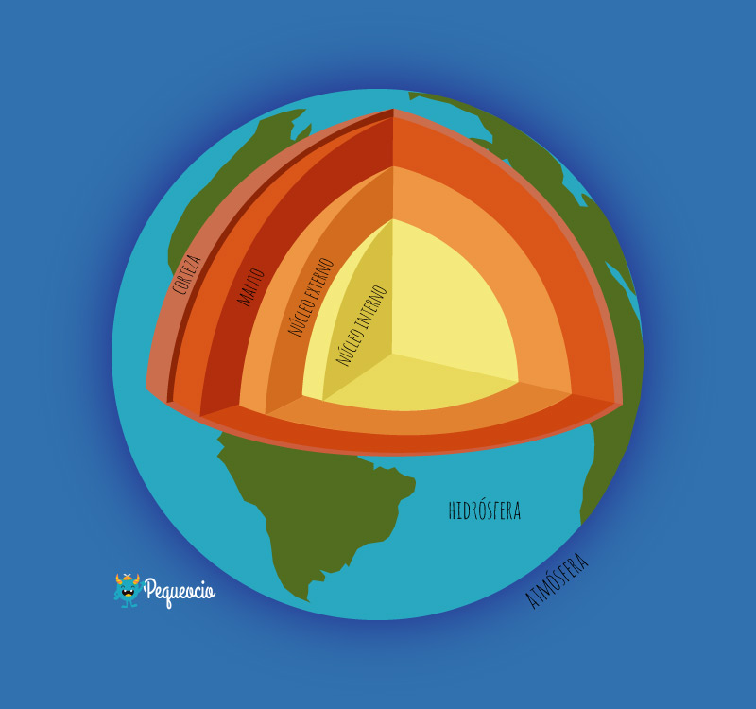
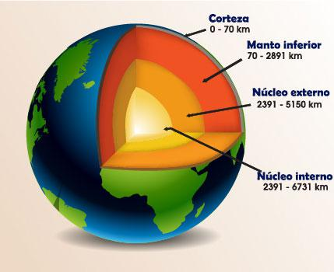
La tierra tiene una corteza externa compuestas por silicatos, un manto viscoso y un núcleo subdivida en dos capas una externa y otra liquida
Muchas de las rocas que conocemos y forman parte de la corteza solida se formaron hace mas de 100 millones de años en el periodo cretácico
La masa que no esta en la atmósfera o en la corteza debe encontrarse en las capas internas de la tierra
El calculo de la masa y volumen de las rocas de la superficie y de las de mas masas de agua, nos permite calcular la densidad de la capa externa

Slide 4




La división de la tierra en capas ha sido determinada indirectamente utilizando el tiempo que tardan en viajar las ondas sísmicas reflejadas y refractadas creadas por terremotos
Las refracciones están causadas por un gran incremento en la velocidad sísmica (velocidad de propagación) y son parecidas a la luz reflejada en un espejo
Las ondas transversales no pueden atravesar el núcleo ya que necesitan un material viscoso o elástico para propagarse, mientras que la velocidad de propagación es diferente en las demás capas

Slide 5
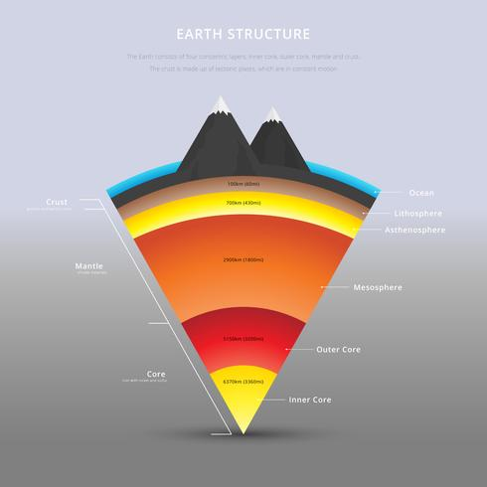
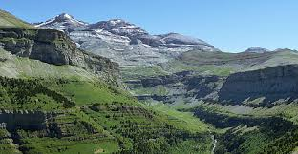
Corteza terrestre
Es la capa mas superficial donde habitamos, esta formada por roca, la corteza terrestre es una capa comparativamente fina; su grosor oscila entre 11km en las dorsales oceánicas y 70km en las grandes cordilleras terrestres como los andes o el Himalaya
Los fondos de las grandes cuencas oceánicas están formados por la corteza oceánica, con un espesor medio de 7km; compuesta por rocas máficas (silicatos de hierro y magnesio)

Slide 6
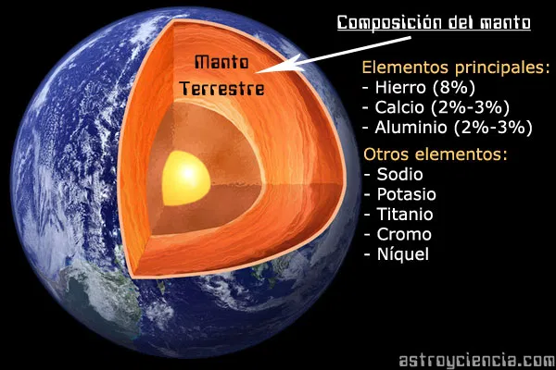
Manto
El manto terrestre se extiende hasta una profundidad de 2890km, lo que lo convierte en la capa mas grande del planeta
Se divide en dos secciones:
La interna esta compuesta en mayor medida por hierro y magnesio en formas de rocas de silicatos, no se conoce mucho debido a su profundidad
La externa mediante excavaciones y el estudio de los volcanes, los científicos saben que se compone principalmente por minerales solidos y es una de la cual se tiene mayor conocimiento

Slide 7
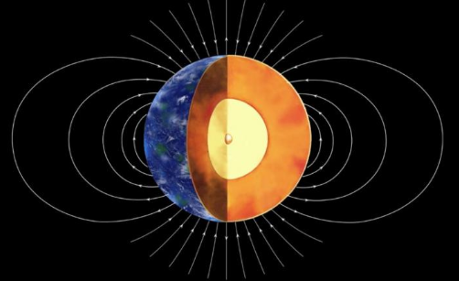
Núcleo
La densidad de la tierra es de 5515kg/ m3, esta cifra lo convierte en el planeta mas denso del sistema solar
Se divide en dos partes:
La interna es una esfera de hierro con un diámetro aproximado de 2,400km y una temperatura que oscila entre los 5,000 y 7,000 grados Celsius
A pesar del calor en este lugar el núcleo no esta derretido debido a la inmensa presión la cual le impide pasar a forma liquida
El núcleo interno se encuentra suspendido dentro del núcleo externo, esta es la única pasa terrestre en forma liquida de metal el cual arde a temperaturas altísimas y se compone en su mayoría de hierro

Slide 8
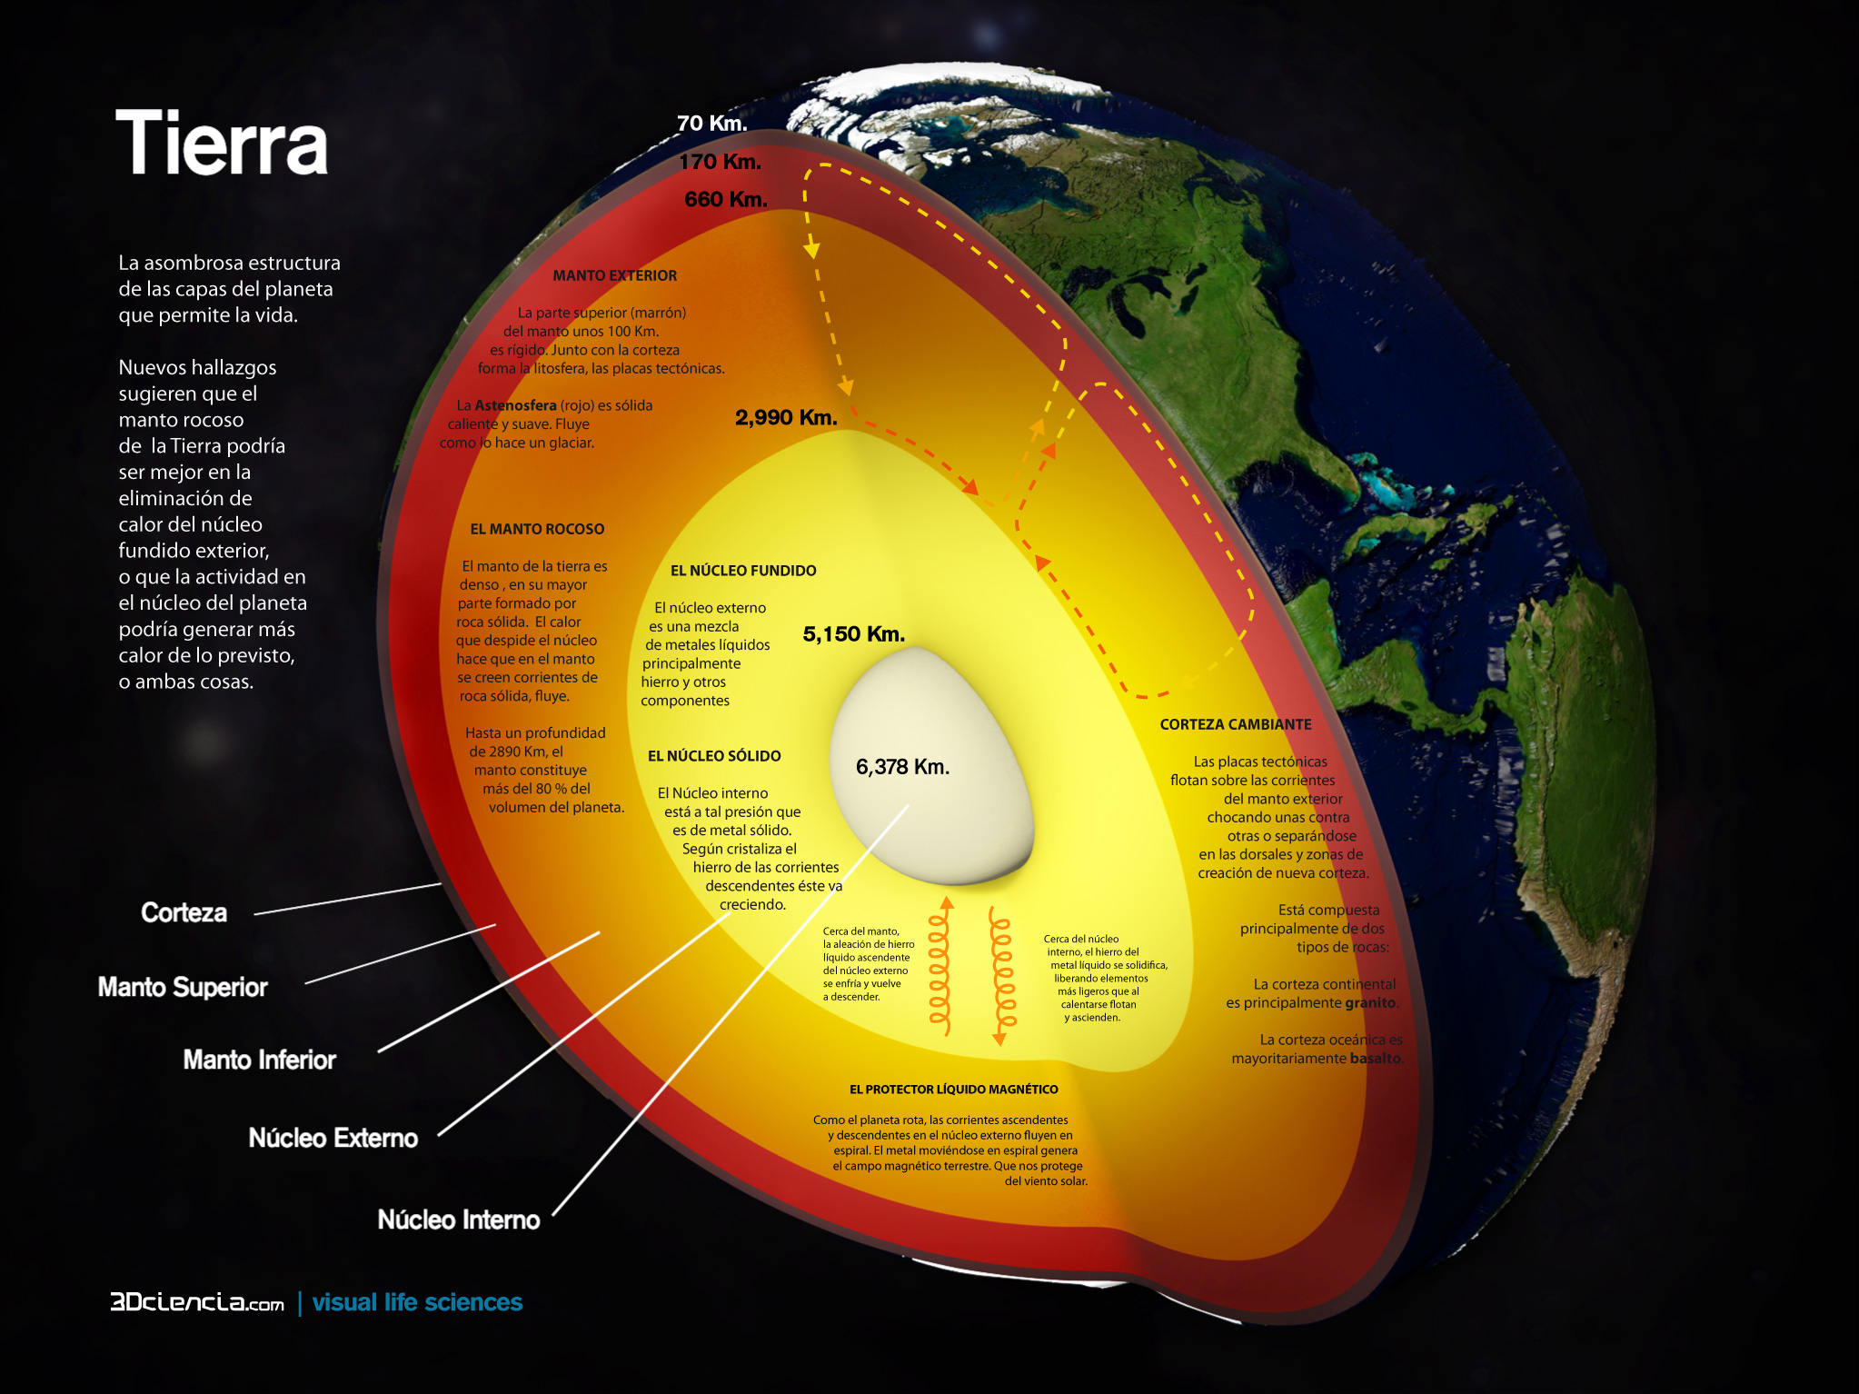

Slide 9
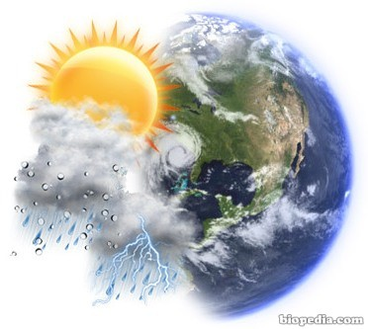
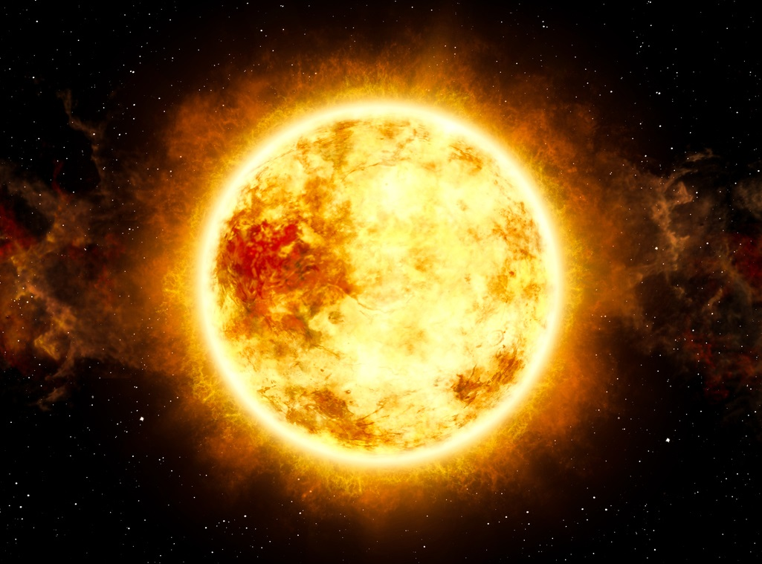
El clima sus factores y elementos
Los elementos del clima son un conjunto de fenómenos que se producen en la atmosfera y están directamente condicionados por los factores del clima
El clima se define como un conjunto de cualidades atmosféricas características de una región a lo largo de las estaciones y los años
Actualmente se reconoce como un sistema formado por componentes que intercambian materia y energía continuamente y esto es controlado por la energía solar
Mantiene la temperatura constante en el planeta

Slide 10
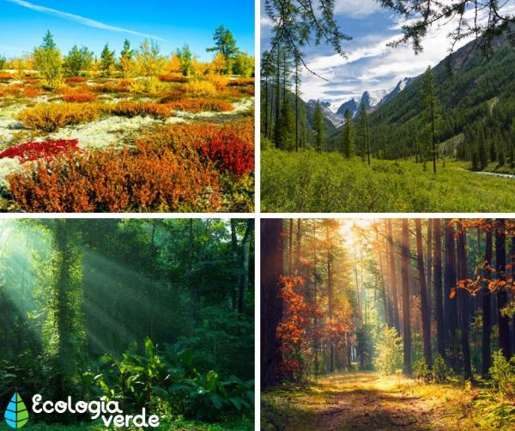

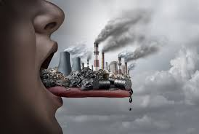


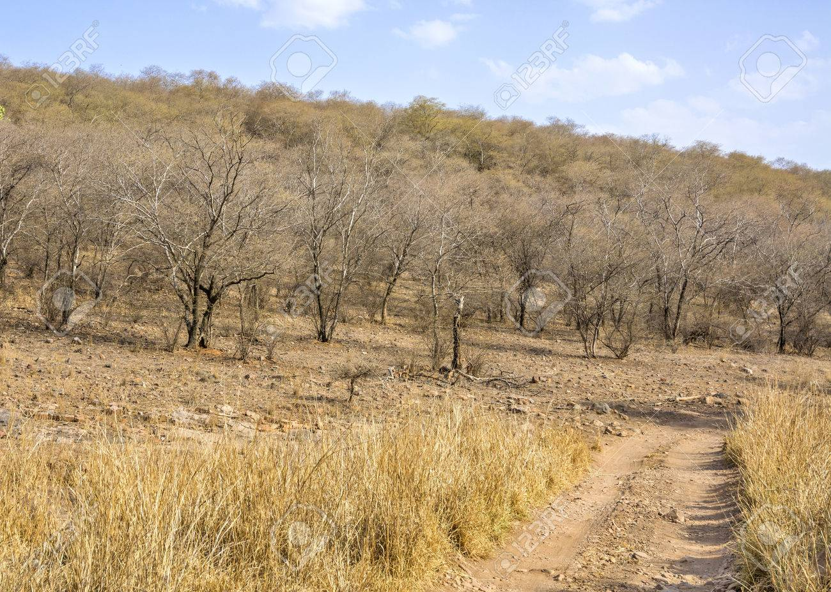

Slide 11
causas
El clima tiene una gran influencia en la vegetación y fauna existentes en las regiones
Por otra parte el ser humano puede tener una gran influencia sobre el mismo a través de la alteración de la atmósfera terrestre por la emisión de productos químicos y contaminantes
Los periodos de tiempos geológicos pueden cambiar naturalmente, lugares que en la actualidad son desérticos y secos, antes pudieron ser muy húmedos y haber albergado una frondosa vegetación

Slide 12
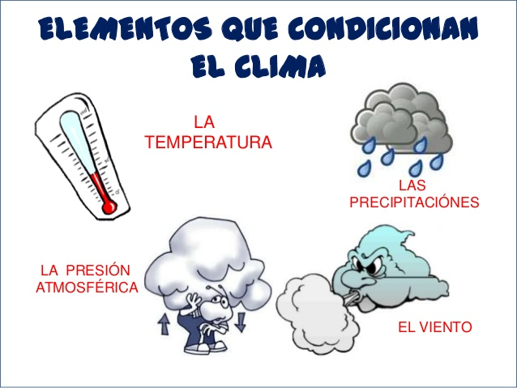
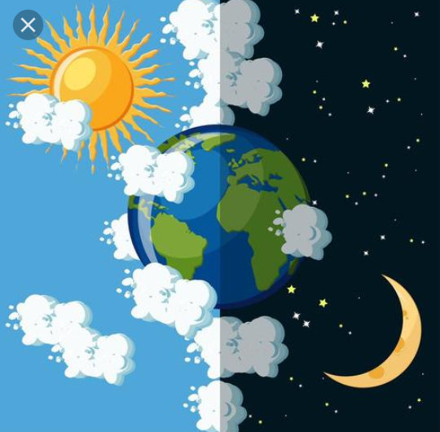
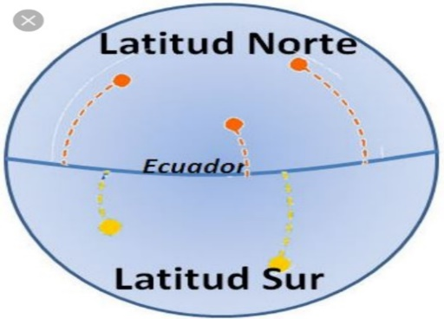
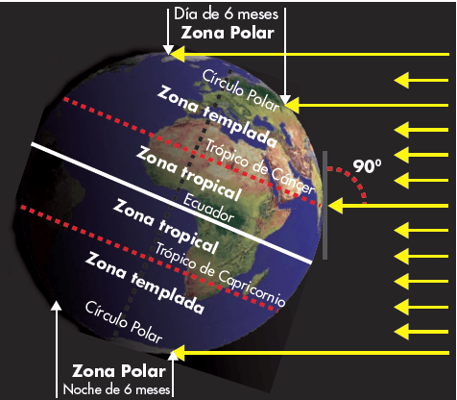
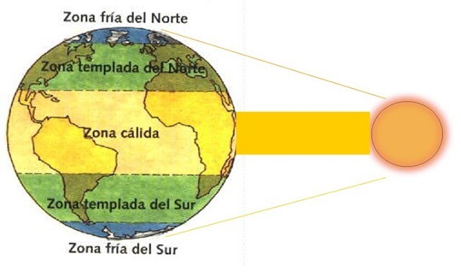
Los elementos del clima que están directamente condicionados por los factores del clima son los elementos meteorológicos como la humedad, presión, atmosfera, viento y precipitaciones
Los factores que determinan las condiciones en un lugar y que contribuyen al desarrollo de un determinado clima son:
Determina la inclinación con la que los rayos del sol caen en la tierra y por ende la duración de días y noches de una región
Latitud: Es la distancia que hay entre un punto determinado de la tierra y el ecuador

Slide 13
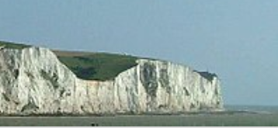
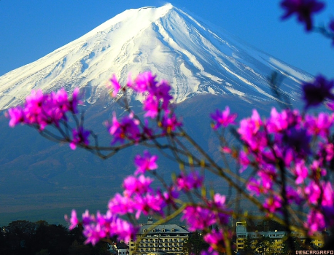
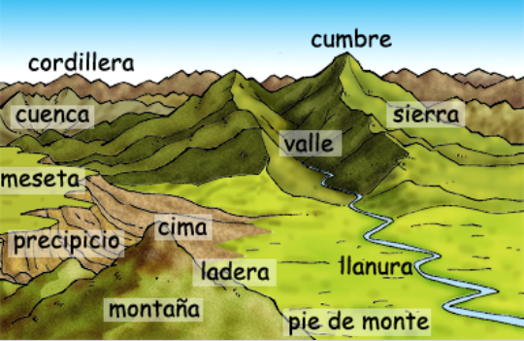
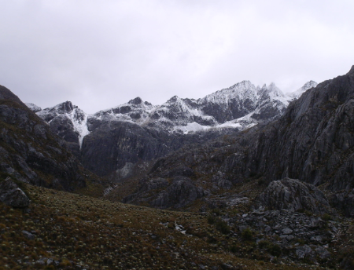
Altitud: Es la distancia entre el nivel del mar y un punto determinado de la superficie terrestre
Este factor tiene influencia sobre la presión atmosférica la temperatura y pluviosidad, a mayor altitud la presión atmosférica es menor al igual que la temperatura, por este motivo las grandes montañas suelen estar nevadas en la cumbre
Relieve: Esta relacionado con las formas de la superficie terrestre, como las cadenas montañosas, tiene influencia sobre la temperatura y la precipitación
Las zonas montañosas tienen mas precipitaciones frecuentes ya que al chocar una cordillera, las masas del aire se elevan, conduciendo a una disminución de temperatura con la altura

Slide 14


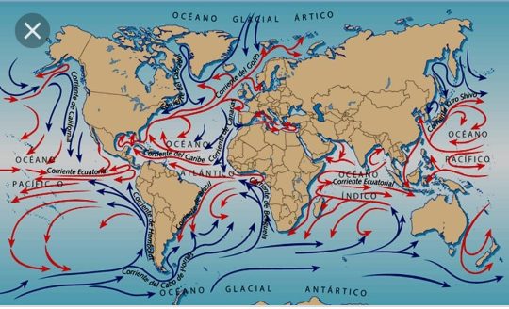
Continental: El mar actúa como un regulador térmico ya que se calienta y enfría de forma mas lenta que la tierra
Además el mar afecta también la humedad y pluviosidad, las zonas con que se encuentran mas cerca al mar tienen temperaturas moderadas y con menor variación que los lugares alejados
Corrientes oceánicas: Moviliza masas de agua a grandes distancias en los océanos , las masas del agua que provienen de otros lugares entibian o se enfrían el aire de las zonas por las que pasan y por lo tanto tienen influencia sobré la humedad y la presión

Slide 15
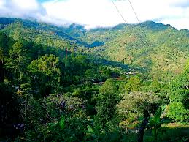
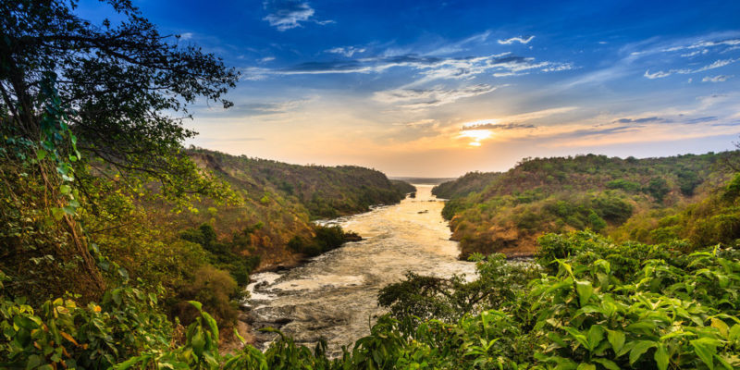
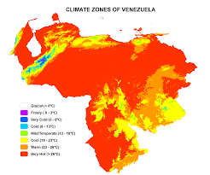
Clima de Venezuela
Debido a que nos encontramos en una zona intertropical Venezuela posee un clima cálido lluvioso en general, pero debido a orografía la dirección predominante de los vientos, la influencia de los mares y océanos se presentan varios tipos de climas que son casi los mismos que se pueden encintar en latitudes intertropicales
La latitud ejerce una escasa influencia sobre el clima venezolano, pero la altitud lo cambia, sobre todo en lo que se refiere a la temperatura, alcanzando valores muy diferentes de acuerdo con la presencia de distintos pisos térmicos

